Slide 1
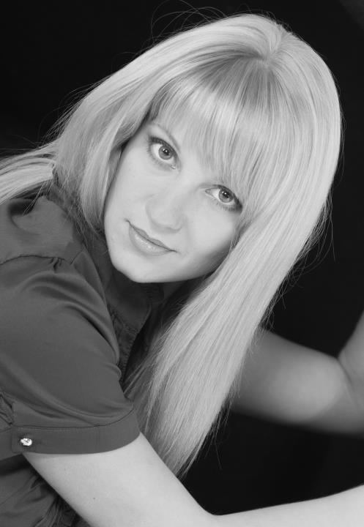
УЧИТЕЛЬ-ЛОГОПЕД ГБОУ ДЕТСКИЙ САД №2140
БАВЫКИНА ПОЛИНА АЛЕКСАНДРОВНА
energy
experience
emotion

Slide 2
НЕМНОГО О СЕБЕ
БАВЫКИНА ПОЛИНА АЛЕКСАНДРОВНА - учитель-логопед
Общий педагогический стаж - 5 лет!
Родилась и живу в Москве, в 2008 году закончила "Московский Государственный Областной Университет" (бывший пединститут им. Н.К. Крупской), в этом же году пришла работать в детский сад.
В октябре 2008 года участвовала в конкурсе " Сердце, отданное детям"
В 2009 году прошла курсы повышения квалификации: "Здоровье сберегающие технологии в ДОУ".
Занимаюсь разработками интересных проектов в нашем садике, совместно с педагогом-психологом.
Не останавливаюсь на достигнутом и постоянно расширяю горизонты, сейчас посещаю курсы повышения квалификации: « Методика организации театрализованной деятельности детей дошкольного возраста».

Slide 3
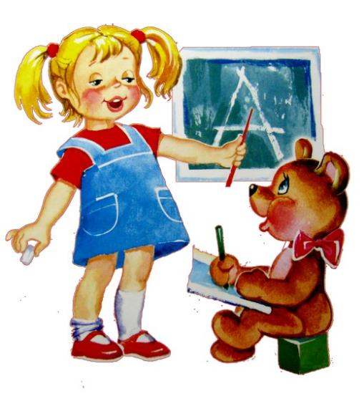
[
ЛОГОПЕДИЧЕСКИЙ ПУНКТ
В нашем саду функционирует логопедический пункт, на базе которого, детям предоставляется возможность получить логопедическую помощь.

Slide 4
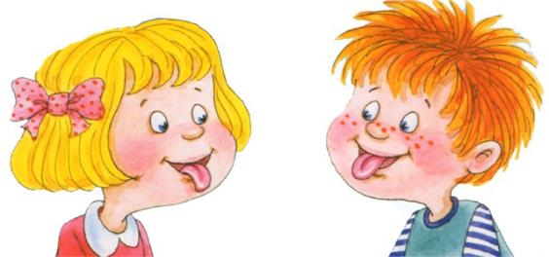
[
ЦЕЛИ ДЕЯТЕЛЬНОСТИ
Оказание необходимой коррекционной помощи детям в возрасте от 4 лет 6 месяцев до 7 лет.
В логопедическую работу включаются в первую очередь дети подготовительной и старшей групп, а затем – средней, имеющие простую и сложную дислалию, фонетико-фонематические нарушения (не менее 25 человек).

Slide 5
[
ЗАДАЧИ ДЕЯТЕЛЬНОСТИ
Формирование и развитие фонематического слуха у детей с нарушениями речи.
Коррекция нарушений звуковосприятия и звукопроизношения.
Своевременное предупреждение и преодоление трудностей речевого развития.
Привитие детям навыков коммуникативного общения.
Решение задач социального и речевого развития.

Slide 6
[
НАПРАВЛЕНИЯ ДЕЯТЕЛЬНОСТИ
К основным направлениям деятельности можно отнести:
Обследование детей подготовительной, старшей и средней групп;
Проведение индивидуальных и подгрупповых занятий по устранению речевых нарушений у детей;
Осуществление логопедического контроля за речевым развитием детей и подготовкой их к обучению в школе;
Осуществление взаимосвязи с воспитателями, педагогом-психологом, педагогами дополнительного образования, инструктором по ФИЗО, музыкальным руководителем и другими специалистами ДОУ;
Пропаганда логопедических занятий среди сотрудников, родителей:
- проведение консультаций для родителей
- консультации для воспитателей.

Slide 7
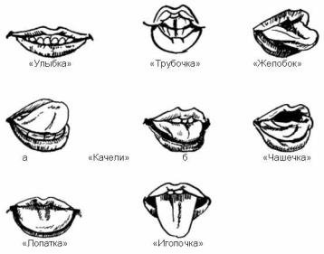
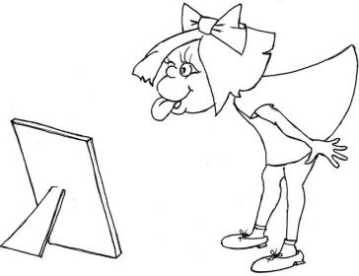
[
ОРГАНИЗАЦИЯ РАБОТЫ С ДЕТЬМИ
Основными формами организации работы с детьми, имеющими нарушения речи, являются индивидуальные и подгрупповые занятия.
Продолжительность занятий 15-20 мин., что соответствует физиологическим особенностям данного возраста.
Общая продолжительность логопедических занятий зависит от индивидуальных особенностей детей и имеющегося вида речевого нарушения.

Slide 8
[
ЗАЧЕМ ЭТО НУЖНО?
В итоге проведенной логопедической работы, дети достигают следующих результатов:
Правильно артикулируют все звуки речи в различных фонетических позициях и формах речи;
Четко дифференцируют все изученные звуки;
Различают понятия «звук», «твердый звук», «мягкий звук», «глухой звук», «звонкий звук», «слог», «предложение» на практическом уровне;
Называют последовательность слов в предложении, слогов и звуков в словах;
Производят элементарный звуковой анализ и синтез;
Читают и правильно понимают прочитанное в пределах изученной программы;
Отвечают на вопросы по содержанию прочитанного, ставят вопросы к текстам и пересказывать их;
Овладевают интонационными средствами выразительности речи в сюжетно-ролевой игре, пересказе, чтении стихов.

Slide 9
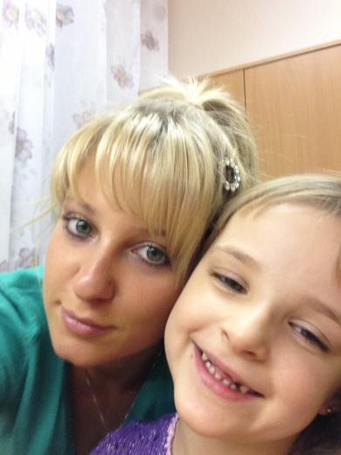
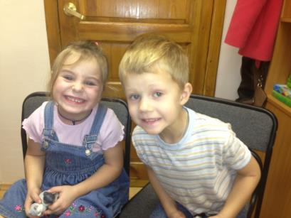
[
БУДНИ ЛОГОПЕДА
На уроки к логопеду Аж вприпрыжку я бегу: Ведь учительнице строгой Показать язык смогу!

Slide 10
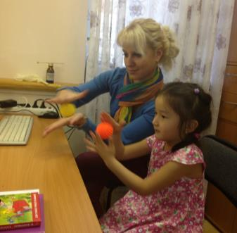
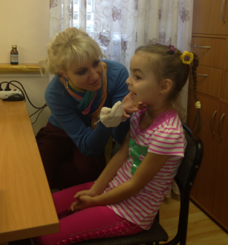
[
БУДНИ ЛОГОПЕДА
Мы сегодня до обеда Занимались с логопедом. Чтобы говорить красиво, Правильно и чисто, Звуки мы произносили Медленно и быстро: Мы шипели, словно змеи, Как медведи мы ревели, Словно тигры, мы рычали… Думаешь, озорничали? Вовсе нет! Вовсе нет! Так учил нас логопед.

Slide 11
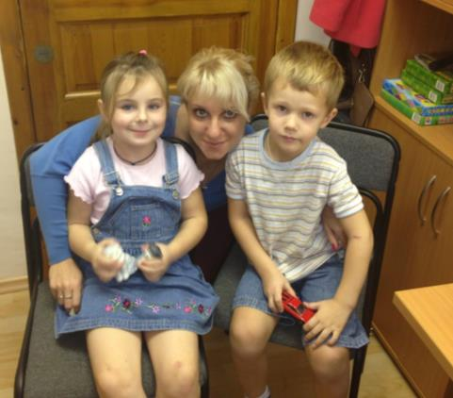
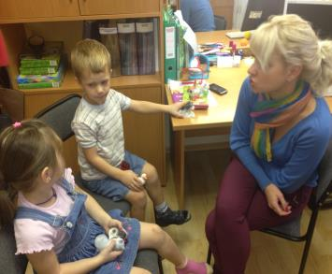
[
БУДНИ ЛОГОПЕДА
Научился наш Егорка Говорить скороговорки, Таня больше не картавит, Алексей не шепелявит. Дети вам даёт совет – Всем поможет логопед!

Slide 12
[
БУДНИ ЛОГОПЕДА

Slide 13
energy
experience
emotion
Бавыкина Полина
Александровна
8-926-965-88-18
СПАСИБО ЗА ВНИМАНИЕ!

